Slide 1

OPSISSA JA OPSISTA
Opetussuunnitelma 2016

Slide 2
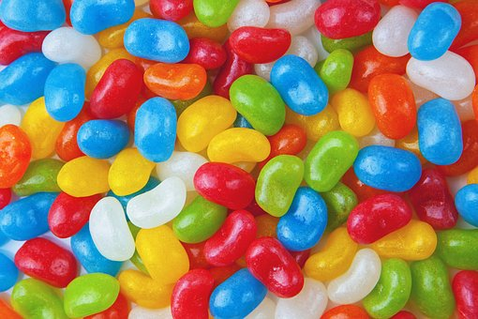
OPSISSA JA OPSISTA
Opetussuunnitelma 2016

Slide 3

Uudet opetussuunnitelmat otettiin käyttöön 1.8.2016 alkaen kaikissa kouluissa vuosiluokilla 1–6.
Perusopetuksen ylemmät vuosiluokat ottavat opetussuunnitelmat käyttöön porrastetusti:
7. vuosiluokat ottavat uudet opetussuunnitelmat käyttöön 1.8.2017,
8. vuosiluokat 2018 ja
9. vuosiluokat 2019.

Slide 4

Innostetaan yhdessä oppilaita oppimaan ja hankkimaan tarpeellisia tietoja ja taitoja

Slide 5

Uudistuksen keskeisinä tavoitteina on vahvistaa oppilaan aktiivisuutta, lisätä opiskelun merkityksellisyyttä ja mahdollistaa onnistumisen kokemukset jokaiselle oppilaalle.
Lapsia ja nuoria ohjataan ottamaan vastuuta opiskelustaan ja jokaista oppilasta tuetaan opinnoissaan.
Oppilas asettaa tavoitteita, ratkaisee ongelmia ja arvioi oppimistaan tavoitteiden pohjalta.

Slide 6

Oppilaan kokemukset, tunteet, kiinnostuksen kohteet ja vuorovaikutus toisten kanssa luovat pohjaa oppimiselle.
Opettajan tehtävänä on opettaa ja ohjata oppilaita elinikäisiksi oppijoiksi ottamalla huomioon oppilaiden yksilölliset tavat oppia.
Koulut voivat kehittää toimintatapojaan niin, että oppilaiden mielenkiinto ja motivaatio oppimiseen lisääntyy.

Slide 7

Uudistuvat oppiaineet

Slide 8
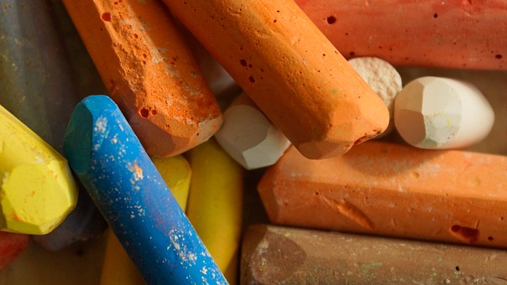
Oppiaineet
Perusopetuksen opetussuunnitelma perustuu edelleen perusopetuslaissa määriteltyihin oppiaineisiin kaikkien vuosiluokkien osalta. Perusopetuksessa opiskeltavat oppiaineet ovat:
äidinkieli ja kirjallisuus
toinen kotimainen kieli
vieraat kielet
matematiikka
ympäristöoppi
biologia
maantieto
fysiikka
kemia
terveystieto
uskonto
elämänkatsomustieto
historia
yhteiskuntaoppi
musiikki
kuvataide
käsityö
liikunta
kotitalous
oppilaanohjaus

Slide 9

Oppiaineiden tavoitteita ja sisältöjä on uudistettu vastaamaan nyky-yhteiskunnan ja tulevaisuuden tieto- ja taitovaatimuksia. Muutoksia on tullut myös oppiaineiden ja valinnaisuuden aloitusajankohtiin. Esimerkiksi yhteiskuntaoppia ja toista kotimaista kieltä aletaan opettaa alemmilla luokilla kuin aikaisemmin ja kotitaloutta voidaan valita osana taide- ja taitoaineiden valinnaisuutta jo alemmilla vuosiluokilla.
Oppilaiden mahdollisuuksia tieto- ja viestintäteknologian taitojen kehittämiseen on parannettu osana kaikkia oppiaineita ja valinnaisuutta.
Hyvinvointi, arjenhallinta ja teknologia näkyvät opetuksessa ja opiskelussa entistä enemmän.

Slide 10

Valinnaisia aineita aiempaa aikaisemmin

Slide 11
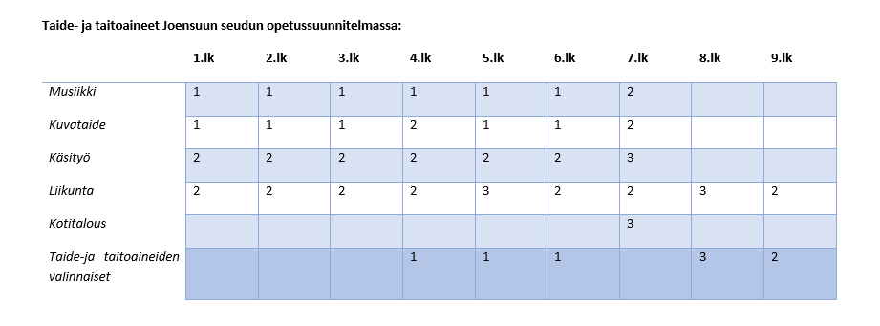
Valinnaisuutta aiempaa aikaisemmin
Valinnaiset aineet sijoittuvat entistä enemmän myös alemmille vuosiluokille.
Taide- ja taitoaineisiin kuuluu myös omia valinnaisia opintoja. Taide- ja taitoaineita ovat: musiikki, kuvataide, käsityö, liikunta ja kotitalous. Taide- ja taitoaineiden valinnaiset tunnit ovat osa näiden oppiaineiden yhteistä eli pakollista oppimäärää ja myös arvioidaan osana niitä, eli näistä ei tule merkintää todistukseen.

Slide 12
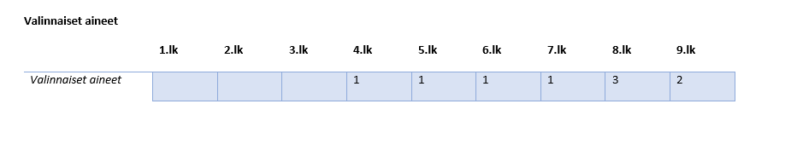
Varsinaiset valinnaisaineet
Varsinaiset valinnaisaineet voivat olla oppiaineita, tai aineiden lisäksi useasta aineesta muodostettuja oppiainekokonaisuuksia tai yhteisiä aineita syventäviä ja soveltavia opintoja. Näistä valinnaisista aineista tulee myös arviointi todistukseen. Valinnaiset aineet arvioidaan joko numeroarvosanalla tai sanallisella arviolla riippuen niiden laajuudesta.

Slide 13

Ihmisenä ja kansalaisena kasvaminen
-laaja-alaisen osaamisen taidot

Slide 14

Laaja-alainen osaaminen
Perusopetuksen tavoitteena on vahvista oppilaan osaamista laaja-alaisesti. Uudessa opetussuunnitelmassa on määritelty seitsemän laaja-alaisen osaamisen taitoa, jotka sisältyvät opetukseen monipuolisesti. Taitoja harjoitellaan ja niissä edistymistä arvioidaan kaikissa oppiaineissa ja monialaisten oppimiskokonaisuuksien toteutuksissa. Opetussuunnitelmassa viittaukset näihin taitoihin on merkitty kirjain- ja numerokoodeilla L1-L7.

Slide 15
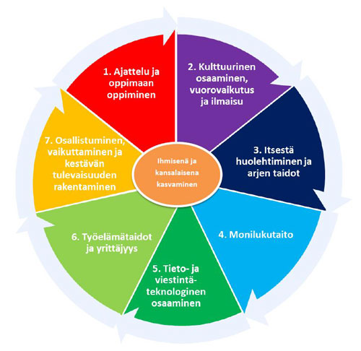
Laaja-alaisen osaamisen taidot ovat:
Ajattelu ja oppimaan oppiminen (L1)
Kulttuurinen osaaminen, vuorovaikutus ja ilmaisu (L2)
Itsestä huolehtiminen ja arjen taidot (L3)
Monilukutaito (L4)
Tieto- ja viestintäteknologinen osaaminen (L5)
Työelämätaidot ja yrittäjyys (L6)
Osallistuminen, vaikuttaminen ja kestävän tulevaisuuden rakentaminen (L7)

Slide 16

Arviointi on muutakin kuin paperinen todistus

Slide 17

Arvioinnin tehtävänä on ohjata ja kannustaa opiskelussa sekä kehittää edellytyksiä itsearviointiin.
Oppilaan suoriutumista arvioidaan suhteessa opetussuunnitelmassa asetettuihin tavoitteisiin. Oppilas ja opettaja asettavat myös yhdessä tavoitteita ja arvioivat niiden toteutumista.
Arvioinnin tulee olla kannustavaa, mutta myös realistista. Oppilaan kanssa keskustellaan mitä ja miten opiskellaan, miten asetetut tavoitteet saavutetaan ja mitä pitäisi vielä oppia. Tavoitteena on myös itse- ja vertaisarvioinnin kehittäminen sekä palautteen antaminen ja vastaanottaminen.

Slide 18

Arviointi on opettajan tärkein pedagoginen työkalu oppilaan kasvun tukemiseen.

Slide 19

Oppilaan arviointiin monipuolisuutta
Uusi opetussuunnitelma korostaa arviointimenetelmien monipuolisuuden lisäksi myös arviointia, joka ohjaa ja edistää oppimista.
Oppilaan opintojen edistymisestä on annettava riittävän usein tietoa oppilaalle ja huoltajille.
Palautetta annetaan muullakin tavoin kuin todistusten avulla.
Syyslukukauden päätteeksi käydään oppilaan, huoltajan ja opettajan välinen oppimiskeskustelu, jossa oppilas on pääosassa. Oppilas arvioi kuinka hän on saavuttanut oppimisen, työskentelyn ja käyttäytymisen tavoitteet syyslukukauden aikana ja yhdessä keskustellen suunnitellaan miten kevätlukukaudella jatketaan.
Jokaisen lukuvuoden päätteeksi oppilaat saavat edelleen lukuvuositodistuksen, jossa on oppiaineittain annettu arvio siitä, miten oppilas on saavuttanut lukuvuoden tavoitteet.

Slide 20



Oppimiskeskustelut
Opettaja- on koulussa tapahtuvan-
oppimisen asiantuntija
Oppilas – on oman
oppimisen asiantuntija
Huoltaja – on kotona tapahtuvan
oppimisen asiantuntija

Slide 21



Arviointi lukuvuoden aikana
LUKUVUOSI-
TODISTUS
OPPIMISKESKUSTELU
D
S
F
D= Diagnostinen arviointi
F= Formatiivinen arviointi
S= Summatiivinen arviointi

Slide 22

Oppimisympäristö laajenee

Slide 23

Uusi opetussuunnitelma ohjaa oppilaat ylös pulpeteista ja ulos luokkahuoneista.
Uudistuksessa on haluttu kehittää etenkin koulun oppimisympäristöjä ja työtapoja.
Oppimisympäristön tulee olla turvallinen ja innostaa oppimaan.
Oppimisympäristöjen kehittämisessä otetaan huomioon eri oppiaineiden erityispiirteet.
Luokkahuoneen lisäksi oppimisympäristöinä käytetään yhä enemmän myös koulun ulkopuolisia ympäristöjä: liikutaan luonnossa ja vieraillaan esimerkiksi museoissa tai yrityksissä.

Slide 24

Pelit ja muut virtuaaliset ympäristöt kuuluvat myös oppimisympäristöihin. Jokaisen oppiaineen opetuksessa käytetään monipuolisia työtapoja siten, että oppilaat oppivat myös erilaisia taitoja niiden myötä. Teknologialla on yhä suurempi merkitys koulun arjessa, ja oppilaat voivat entistä paremmin osallistua omien oppimisympäristöjensä kehittämiseen ja valitsemiseen.

Slide 25

Monialaiset oppimiskokonaisuudet – oppimista yli oppiainerajojen

Slide 26

Jokaisessa koulussa on lukuvuosittain ainakin yksi selkeä teema, projekti tai jakso, jossa yhdistellään eri oppiaineiden sisältöjä ja käsitellään valittua aihetta useiden oppiaineiden näkökulmista. Näitä jaksoja kutsutaan monialaisiksi oppimiskokonaisuuksiksi.
Monialaiset oppimiskokonaisuudet suunnitellaan ja toteutetaan kunnan ja koulun päättämällä tavalla. Niiden aiheet, ajallinen kesto ja toteuttamismuodot voivat vaihdella paikallisten tarpeiden ja kiinnostusten kohteiden mukaan.
Oppilaat osallistuvat monialaisten oppimiskokonaisuuksien suunnitteluun koulussaan.
Monialaisten oppimiskokonaisuuksien aikana opiskellaan oppiaineiden tavoitteita ja sisältöjä. Työskentely monialaisissa oppimiskokonaisuuksissa arvioidaan osana oppiaineita.

Slide 27

Mitä me huoltajat ja opettajat toivomme lapsen tai nuoren muistavan omista kouluajoistaan?

Slide 28

Oppilaalla on oikeus saada opetussuunnitelman mukaista opetusta jokaisena koulupäivänä (POL §30).
Jokaisen huoltajan on tärkeää tutustua lapsensa opetussuunnitelmaan. Sen myötä huoltaja voi paremmin tukea lapsensa oppimista ja koulunkäyntiä, ja osallistua myös koulun toiminnan suunnitteluun ja kehittämiseen yhdessä koulun henkilöstön kanssa. Kodin ja koulun yhteistyö lisää oppilaan, luokan ja koko koulun hyvinvointia ja turvallisuutta. Toimiva yhteistyö on avain onnistuneen koulupolun rakentamiseen jokaiselle oppilaalle.

Slide 29

Jäikö jokin seikka askarruttamaan?
Lisätietoja saat omalta opettajaltasi tai opetussuunnitelman vastuuhenkilöltä ops-koordinaattori Satu Huttuselta (satu.huttunen@jns.fi).
Ota rohkeasti yhteyttä!
Joensuun seudun opetussuunnitelma löytyy kokonaisuudessaan
osoitteesta: https://peda.net/opetussuunnitelma/ops2016/opetussuunnitelmat/jspo

